Slide 1
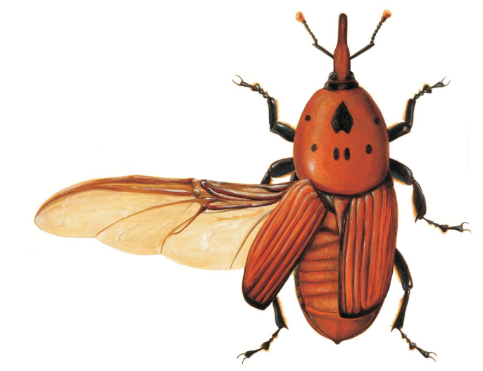
Rhyncophorus ferrugineus (Olivier)
Fiche n° 1
Nom Scientifique
Rhyncophorus ferrugineus (Olivier).
Noms communs
Red palm Weevil, Asiatic palm Weevil, picudo rojo,, coconut Weevil, red stripe weevil, charançon rouge du palmier, picudos de la palma.
Taxonomies
Classe : Insectes, Ordre : Coléoptére,
Famille : Curculionidés
1. Systématique
Le charançon rouge des palmiers, Rhynchophorus ferrugineus (Olivier) 1790, est l’une des 10 espèces de coléoptère (Insecta, Coleoptera, Curculionidae) du genre Rhynchophorus Herbst appartenant, à la sous-famille des Rhynchophorinae.
2. Répartition
Le charançon rouge (Rhynchophorus ferrugineus), est le plus grand fléau des palmiers dans le monde. Il est largement répartit sur tous les continents (Océanie, Asie, Afrique, Europe ( Espagne, France, Italie) et aux Caraïbes (Aruba et Curaçao, 2008) ; ainsi qu’aux Etats- Unis (Californie, 2010)) et attaque 19 espèces de palmiers dans 15 genres différents, mais aussi différentes espèces de bananiers. Dans le bassin méditerranéen, ainsi que sur la Riviera italienne R. ferrugineus est devenu le principal ravageur des palmiers, principalement dans le genre Phoenix sur l’espèce canariensis. R. ferrugineus est une espèce très dynamique dans son aire d’invasion du fait de sa fécondité, de son mode de vie confinée qui le protègent contre les ennemis naturels et ces capacités d’adaptation au climat et aux palmiers locaux. Sa dissémination en 20 ans à grande échelle sur l’essentiel du pourtour méditerranéen et sur la côte d’azur est d’origine purement anthropique lié au transport de matériel contaminé.
3. Morphologie
(Illustration de Mafalda Pavia)
Distinctions mâles et femelles
1
La distinction entre un mâle et une femelle Rhyncophorus ferrugineus est possible, bien qu’infime. Néanmoins le dimorphisme sexuel existe. Le mâle possède un rostre plus court et moins cylindrique que chez la femelle , surmonté sur la partie distale (supérieure) d’une rangée de soies drues. Des soies très développées sont aussi présentes sur les pattes avant du mâle.

Slide 2
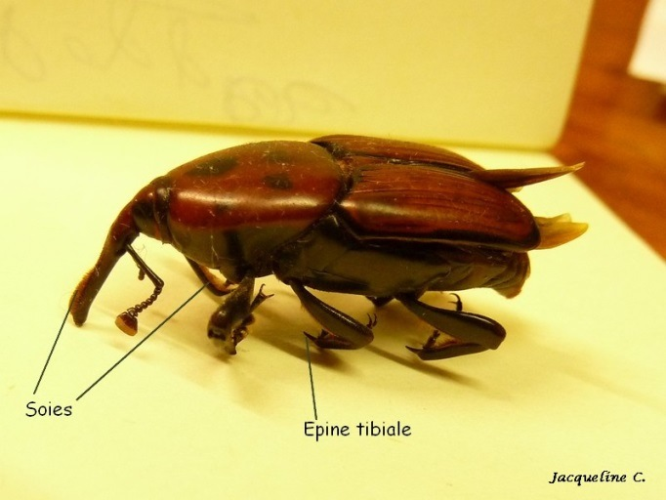
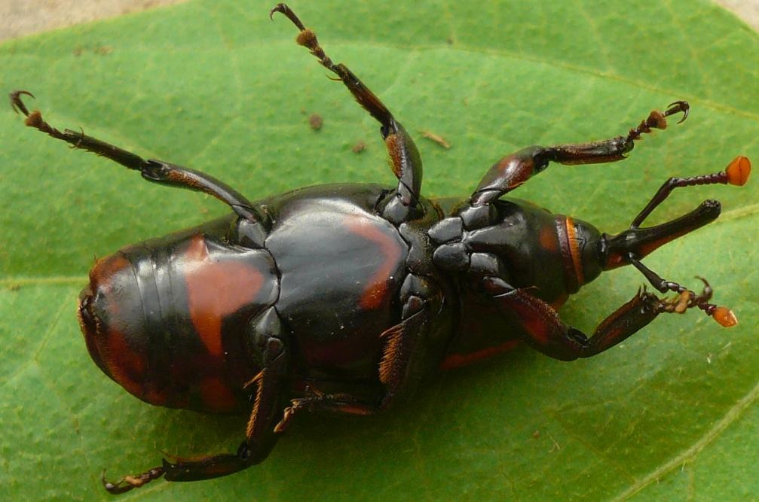
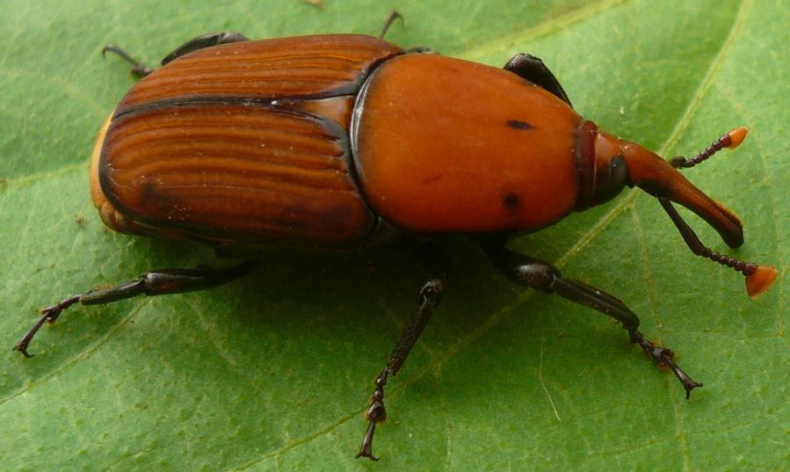
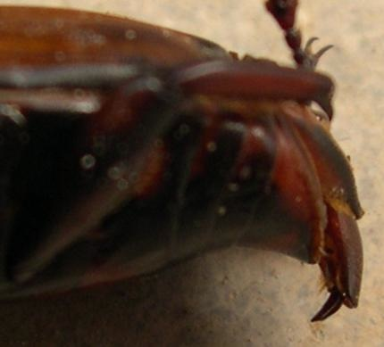
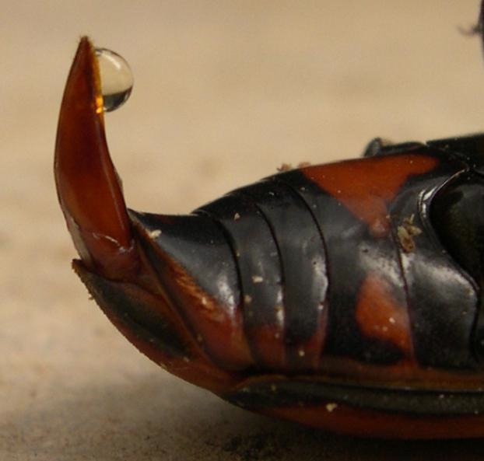
Photo.1 : Charançon mâle vue de dessus (à gauche) et vu de dessous (à droite). Photo de Jaqueline.C et INRA Montpellier.
Photo.2 : Charançon femelle vue de dessus . Photo de l’INRA Montpellier.
Les parties génitales, facilement accessibles après avoir été capturées et soumises à un choc thermique, permettent une distinction non ambiguë des sexes. La femelle possède un organe copulateur plat et large au niveau du postérieur. Tandis que le mâle possède un organe copulateur plus court se terminant par un « crochet copulatoire».
2
Photo.3 : Parties génitales males (gauche) et femelles (droite) de Rhynchophorus ferrugineus.Photos de JB Peltier,

Slide 3
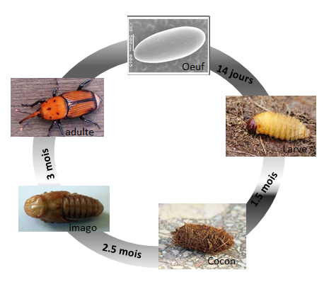
Adultes (Imago)
Figure.1: cycle de development du charançon.
Les adultes R. ferrugineus sont de grands coléoptères brun rougeâtre à noir d'environ 35 x 10 mm de long avec comme caractéristique de posséder un rostre long et incurvé. Ils ont des taches sombres sur la face supérieure du thorax (pronotum) dont le nombre et la forme varient beaucoup. La tête et le rostre représentent environ un tiers de la longueur totale de l’insecte. Chez les mâles, des soies épaisses et droites sont présentes sur la partie apicale ou subapicale du rostre. Le rostre des femelles est glabre et plus long, fin et cylindrique que celui des mâles.
Tandis que chez la femelle cette partie est nue, plus mince, courbé et un peu plus longue que chez les mâles. R. ferrugineus possèdent des ailes énergiques qui lui permet d'effectuer des vols de longue durée (Lepesme et al., 1947), lui permettant de se déplacer de 500 à 800 mètres (Wattanapongsiri, 1966) pour une période indéterminée. R. ferrugineus est de mœurs nettement diurnes (Lepesme et al.1947), actif entre le lever et le coucher du soleil (Nirula, 1956 in : Wattanapongsiri, 1966 ;Sharif & Wajih, 1983). Il est capable de trouver les stipes nouvellement blessés distants d'au moins 900 m (Leefmans, 1920 in : Wattanapongsiri, 1966).
Œufs
Les œufs sont de couleur blanc crème, oblongs et brillants ayant une taille moyenne de 2,62 x 1,12 mm (Menon et Pandalai, 1960). L’éclosion des œufs a lieu à 3-5 jours, selon la température moyenne (Murphy & Briscoe, 1999) et on observe une augmentation de la taille avant l'éclosion (Reginald, 1973). La pièce buccale brune des larves peut être vue à travers l'œuf. Les œufs possèdent une enveloppe protectrice. Cette enveloppe joue je rôle de thermostat pour l’embryon, en contrôlant les échanges gazeux et en protégeant l’embryon de la dessiccation, des infections bactériennes et de la destruction physique. L’enveloppe sécréte un mucus appelé « chorion » lui permettant d’adhérer au substrat sur lequel il est pondu (Al-Dosary, 2010 in : Saudi Journal of Biological),
3

Slide 4
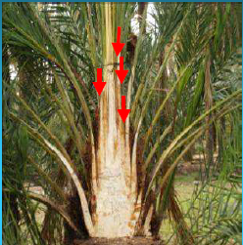
Pré-imagio
Les larves sont également blanc crème, apodes, curculioniformes et ont une taille allant jusqu'à 50 mm de long et 20 mm de largeur avec une tête marron et un corps blanc composé de 13 segments. La tête en forme de capsule varie du brun au brun-noir avec des pièces buccales bien développées et fortement chitinisées. Le développement larvaire est d’environ 24 (Butani, 1975) à 128 jours (Salama et al., 2009) en fonction de la température et du substrat d'alimentation. Le stade de développement entre la larve et la nymphe brune est appelé stade pré-imago et dure environ 2 mois (Viado & Bigornia, 1949) tandis que le temps de développement nymphal est d’environ 11 (Viado & Bigornia, 1949) à 45 jours (Esteban-Durán et al., 1998).
4. Biologie – Ecologie
Les charançons vivent cachés dans les palmiers même s’ils peuvent parcourir des distances dépassant le kilomètre. Les charançons femelles pondent leurs œufs à la base des feuilles en faisant une perforation de leur rostre et en laissant une trace biochimique permettant une meilleur dispersion des œufs sur le palmier (Salem et al, 2012) .
Les larves nouvellement-nées se nourrissent des tissus vivant des bases foliaires et se déplacent dans les zones les plus internes de la plante pour se nourrir : dans le stipe, les feuilles non déployées, et dans le méristème. Elles migrent du cœur du palmier en créant des tunnels vers le plateau radiculaire et la jonction des rejets et s’alimentent de leurs composants internes. Avec la mue l’appétit des larves augmente avec une tendance à se nourrir principalement sur les tissus mous entourant le méristème apical. Les Larves matures migrent ensuite vers la périphérie du stipe afin d’établir un cocon en fibres de palmier.
Photo.2: Lieu de ponte préférentiel de R. ferrugineus.
A la suite de quoi les larves entrent dans une phase de nymphe (Murphy et Briscoe., 1999). Une nouvelle génération d’adulte émerge alors et re-ponds sur le même palmier jusqu'à ce que celui-ci succombe.
Les facteurs favorables au développement du charançon
La ponte et les niveaux d’infection sont hautement influencés par le taux d’humidité et les températures de l’habitat. Il a été démontré que la température et le taux d’humidité notamment des sols jouent un rôle important dans la survie des adultes, mais également dans le développement des larves de charançon (Aldrym et Khalil,2003), les charançons adultes meurent après 4 à 6 jours, lorsqu’ils sont exposés à une période de sécheresse.
4

Slide 5
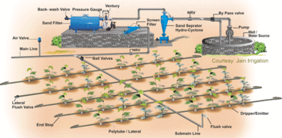
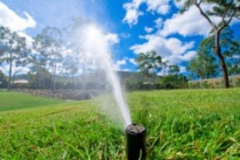
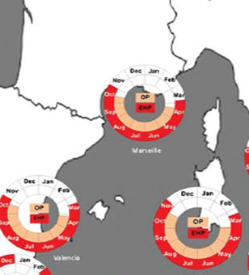
Les charençons utilisent alors l’enfouissement dans le sol comme refuge temporaire. Néanmoins, l’absence d’eau ne semble pas un obstacle pour la reproduction, bien qu’il y ait plus d’accouplement en présence d’eau qu’en période de sécheresse. Les charançon adultes ont plus de facilités à s’enterrer dans de la tourbe et du sable humide que dans d’autres types de sol. La capacité d’enterrement des charançons, dépend du taux d’humidité du sol et de la profondeur de celui-ci. Les charançon adultes, ne pénètrent pas dans de la tourbe sèche. Il apparaitrait que les palmiers les plus infestés par le charançon sont ceux possédant des systèmes d’irrigation dispersif (irrigation par dispersion, comme en champs) en comparaison des arbres possédant une irrigation localisée (tuyaux, avec libération localisés).
Figure.2: système d’arrosage ponctuel (www.google.fr)
Photo.3 : système d’arrosage dispersif (www.google.fr)
Ainsi, des sols arrosés par des systèmes dispersif seront plus aptes à protéger les charançons lors de périodes de sécheresses. La ponte est fortement affectée par la température, celle-ci étant idéale entre 13.95 et 15.45 °C . Les périodes de pontes ou d’infestation sont alors le plus propice entre avril et septembre période où il commence à faire doux dans les zones sud Européennes. Les températures inférieur à 4.5 °C se révèlent mortelles pour le stade imago , tandis que les températures inférieures à 10.30 °C, sont mortelles pour les larves naissantes.
Figure.3: Estimation des périodes d’oviposition de R. ferrugineus basé sur les moyennes de températures dans le bassin méditerranéen (O. Dembilio et J.A. Jacas, 2012). En rouge, les périodes de ponte du charençon, en rose les périodes d’incubation des œufs.
5

Slide 6
Attractifs, répulsifs du charançon rouge.
Les Coléoptères de la famille des Curculionidés sont connus pour fonctionner via des signaux chimiques et hormonaux. C’est pourquoi certaines espèces chimiques émises par les palmiers dans leur ensemble vont attirer les mâles et les femelles charançon. Certaines de ces molécules naturelles telles que les terpènes, l’éthyle acétate, les acétaldéhyde ou encore l’éthanol ont été identifiés (J.Natn.Coun.Sri Lanka, 1994) comme des attractifs puissants.
Certaines espèces de palmiers comme Washingtonia filifera , sont une des rares espèces à posséder un mécanisme de résistance à R .ferrugineus. Cette résistance est basée sur les exsudats antibiotiques sécrétés par ces palmiers. En effet chez Washingtonia filifera, il a été démontré que les exsudats blancs produits lors d’une coupure ou de l’invasion par les larves entraine la mort de celles-ci lors de la consommation des palmes.
Il existe d’autres substances ou mécaniques présents naturellement chez les palmiers provoquant une haute mortalité des larves (O. Dembilio et J.A. Jacas, 2012) . Cependant ces mécanismes ne sont pas suffisants pour enrayer totalement le phénomène d’infestation. Il serait néanmoins intéressant d’explorer plus profondément ces pistes afin de pouvoir créer des insecticides naturels.
Communication chimique et hormonale chez le charançon.
Après plusieurs études il apparait que ce sont les charançons mâles qui initient l’infestation en produisant des phéromones attractives à la fois pour les femelles et les mâles (Chang
et al. 1971, Chang & Curtis 1972). Les phéromones produites seraient de type éthanol et ferruginol et ressembleraient fortement aux substances éthanoïques (ou alcooliques) émises par les palmiers eux-mêmes.
L’agrégation de ces phéromones sexuelles servent de signal aux autres charançons, indiquant que la plante posséderait un fort taux en sucre, idéal pour la fermentation (Dusenbery 1992). Fermentation qui se caractérise par une forte odeur lors du développement des larves.
Bourguet Sophie
6

